Slide 1
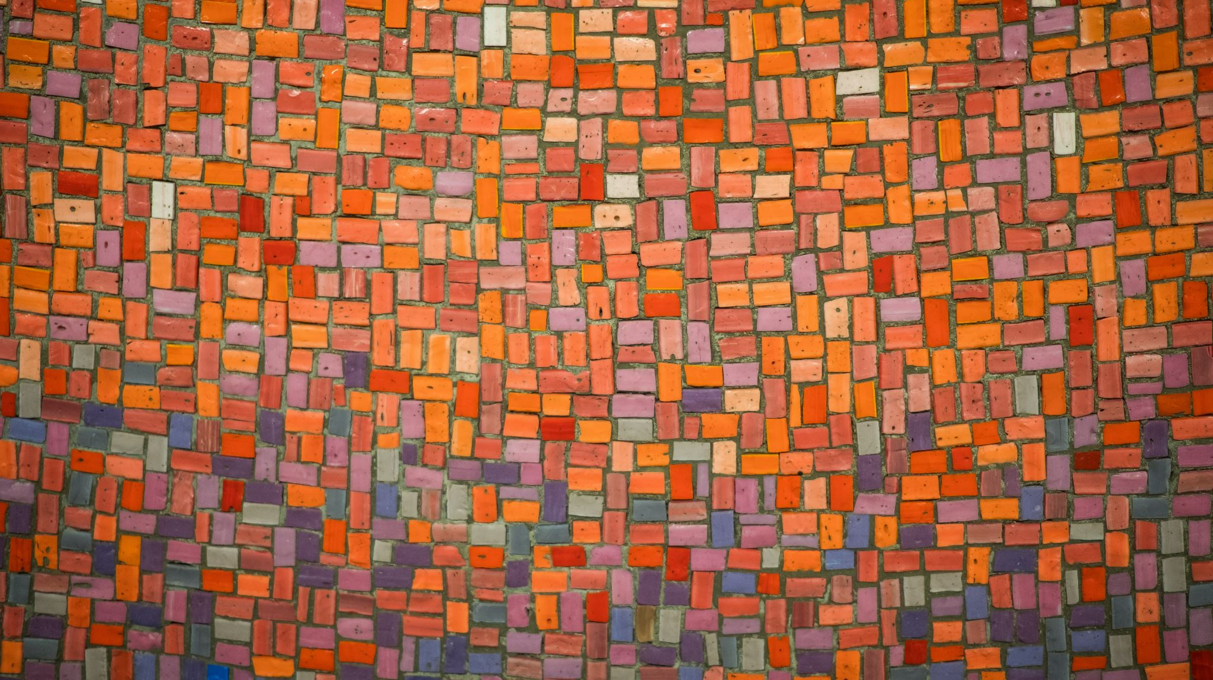
STREDOVEK FEUDALIZMUS
Kto žil v stredovekom štáte

Slide 2
Stredoveká spoločnosť
Stredovek je obdobie ľudských dejín, ktoré sa začalo hneď po rozpade Rímskej ríše, teda v roku 476 (5. stor.). Jeho koniec datujeme do 15. storočia, keď Krištof Kolumbus, tal. moreplavec objavil Ameriku. Stredoveku sa tiež hovorí Feudalizmus, to preto lebo najdôležitejším majetkom vtedy bola pôda, kto ju vlastnil, bol pán. A pôda, pozemok sa inak povie feudum, alebo léno.

Slide 3
Stredovek
5. stor. 15. stor.
Pád Rímskej ríše Objavenie Ameriky
Vynájdenie kníhtlače

Slide 4
Stredovek
V stredoveku vládol v štáte kráľ, alebo knieža a ak to bola ríša a veľký štát, tak cisár. No veľmi veľkú moc mala cirkev a pápež. Cirkvi sa všetci báli, i kráľ mal pred ňou rešpekt. Je tomu tak preto, lebo takmer 100% ľudí verilo v boha a verili tiež, že ak nebudú žiť v tomto živote čestne a dobre, čaká ich po smrti boží trest.
Po kráľovi bola najbohatšia šľachta. Tá vlastnila pozemky a hrady.
Najchudobnejší boli poddaní, nemali žiadne práva a museli ťažko pracovať na pôde, ktorá im nepatrila.

Slide 5
Feudalizmus
feudum (z lat.) alebo inak povedané léno = pôda, majetok
feudalizmus je systém, podľa ktorého bola usporiadaná spoločnosť v stredoveku a v ranom novoveku
základné spoločenské skupiny boli:
kráľ
šľachta: nižšia a vyššia
cirkev
poddaní

Slide 6
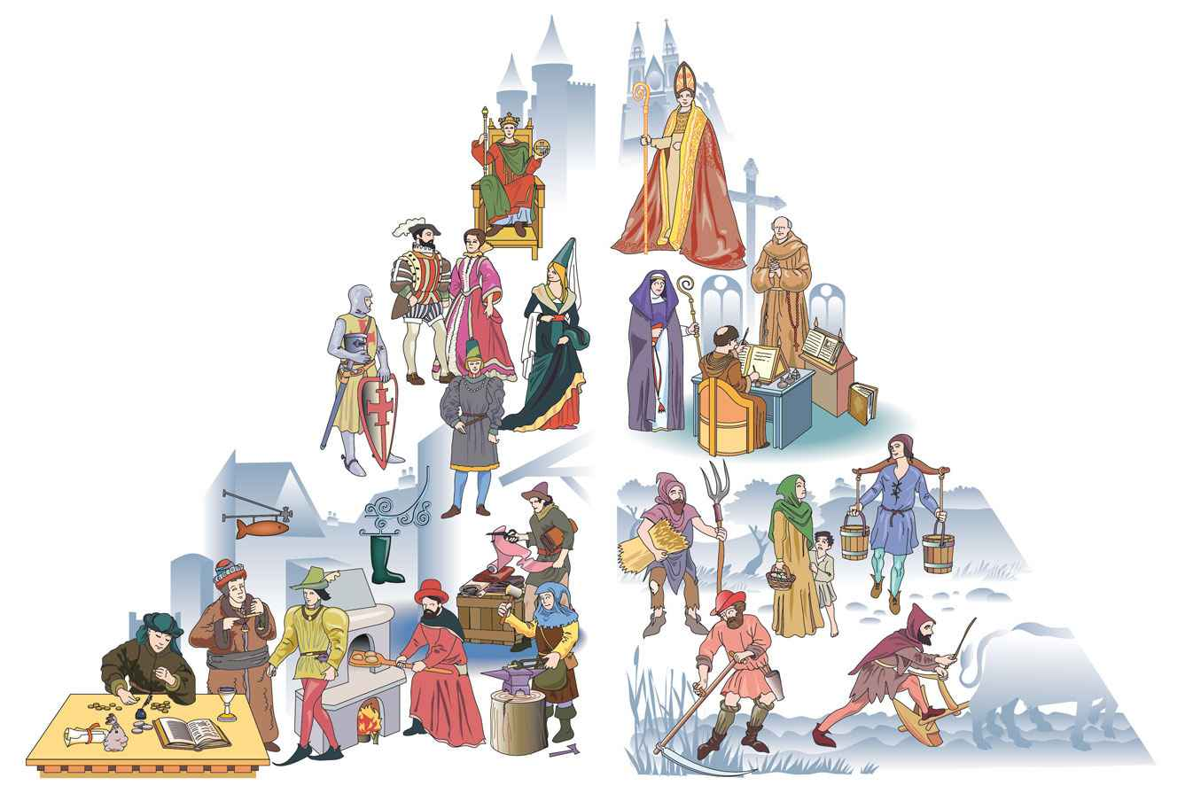
Stredoveká pyramída
1.kráľ
cirkev
2.šľachta
3. poddaní

Slide 7
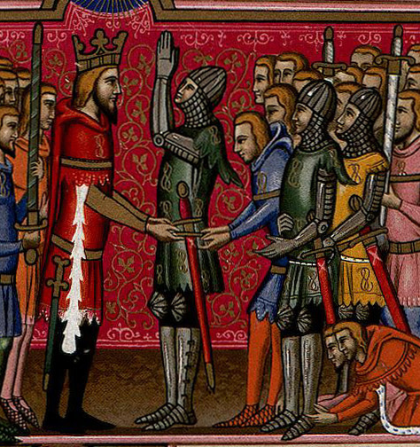
Základné pojmy
družina kmeňových bojovníkov – tí, ktorí ochraňovali kmeň a dobýjali nové územia
najudatnejší bojovníci sa postupne stali kráľmi
dobyté územia bolo potrebné ovládať aj spravovať, preto kráľ členom bojovej družiny požičiaval svoj majetok = feudum
kráľ členom družiny za odmenu rozdával aj rozličné privilégia = práva, výsady
z družiny bojovníkov sa začala stávať privilegovaná skupina ľudí = šľachta
šľachtici za to sľubovali kráľovi vernosť a vojenskú pomoc pri obrane ríše = stávali sa vazalmi kráľa

Slide 8
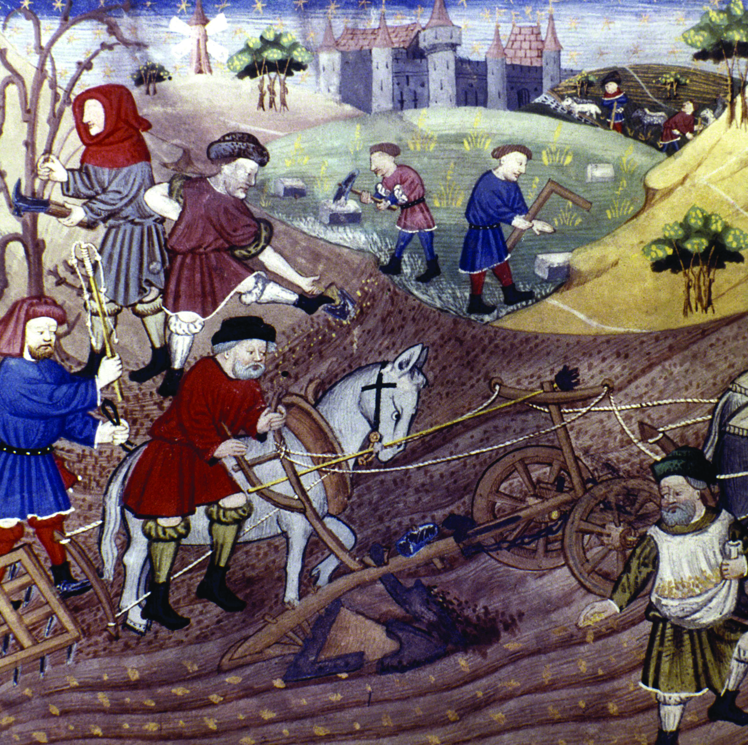
Poddaní
obyčajní ľudia, ktorých bolo najviac, mali však najmenej práv alebo dokonca žiadne
neboli slobodní
boli majetkom pána
pre pána museli pracovať, platiť mu dane
pán sľúbil, že ich bude ochraňovať

